Slide 1
语义分割算法YOLOv8
的代码实现
2024.6.2

Slide 2
使用的数据集：CIHP的一部分
说明：CIHP数据集过大（至少有两三万张），且数据集中没有对应的json或者txt文件（只有掩膜对应的图片），不知道怎么转。
关于含有人体部位（或者衣服躯干啥的，至少得有裸露部分）的分割任务的数据集，网上很难找（CIHP系列的是目前找到的比较靠谱的），且之前实验室电脑有人在训练三四天，没发训练，故只能自己做数据集，简化类别，在笔记本上训练。
原CIHP数据集类别：
1.帽子 2.头发 3.手套 4.太阳镜 5.上衣 6.连衣裙
7.外套 8.袜子9.裤子 10.躯干皮肤 11.围巾 12.裙子
13.脸 14.左臂 15.右臂 16.左腿 17.右腿 18.左鞋
19.右鞋
1.Hat 2.Hair 3.Glove 4.Sunglasses 5.UpperClothes
6.Dress 7.Coat 8.Socks 9.Pants 10.Torso-skin 11.Scarf
12.Skirt 13.Face 14.Left-arm 15.Right-arm 16.Left-leg
17.Right-leg 18.Left-shoe 19.Right-shoe
CHIP等数据集的介绍参考链接
https://blog.csdn.net/wxf19940618/article/details/83661891
https://blog.csdn.net/qq_41994006/article/details/126191667
https://blog.csdn.net/weixin_41809530/article/details/120237242
https://blog.csdn.net/hyk_1996/article/details/91974621
自己取了其中100多张作为训练的图片，
且设定的类别变为：
0.hat 1.UpperClothes 2.pants 3.shoe 4.skirt 5.head 6.arm 7.leg 8.body
CHIP等数据集的下载链接
https://sysu-hcp.net/lip/overview.php

Slide 3
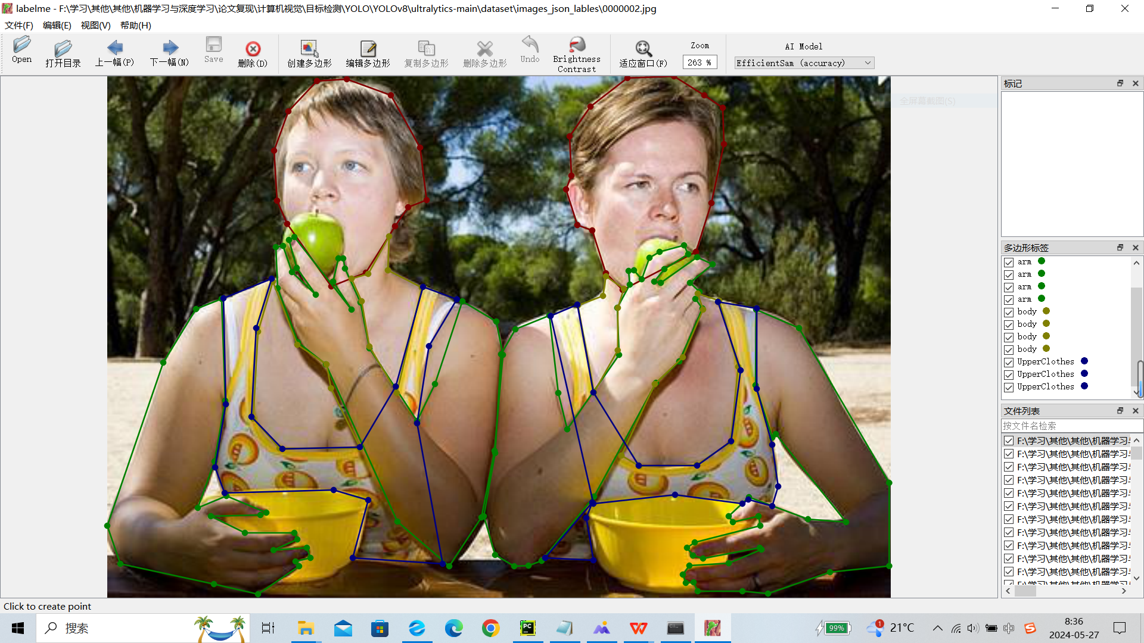
一、打标签

Slide 4
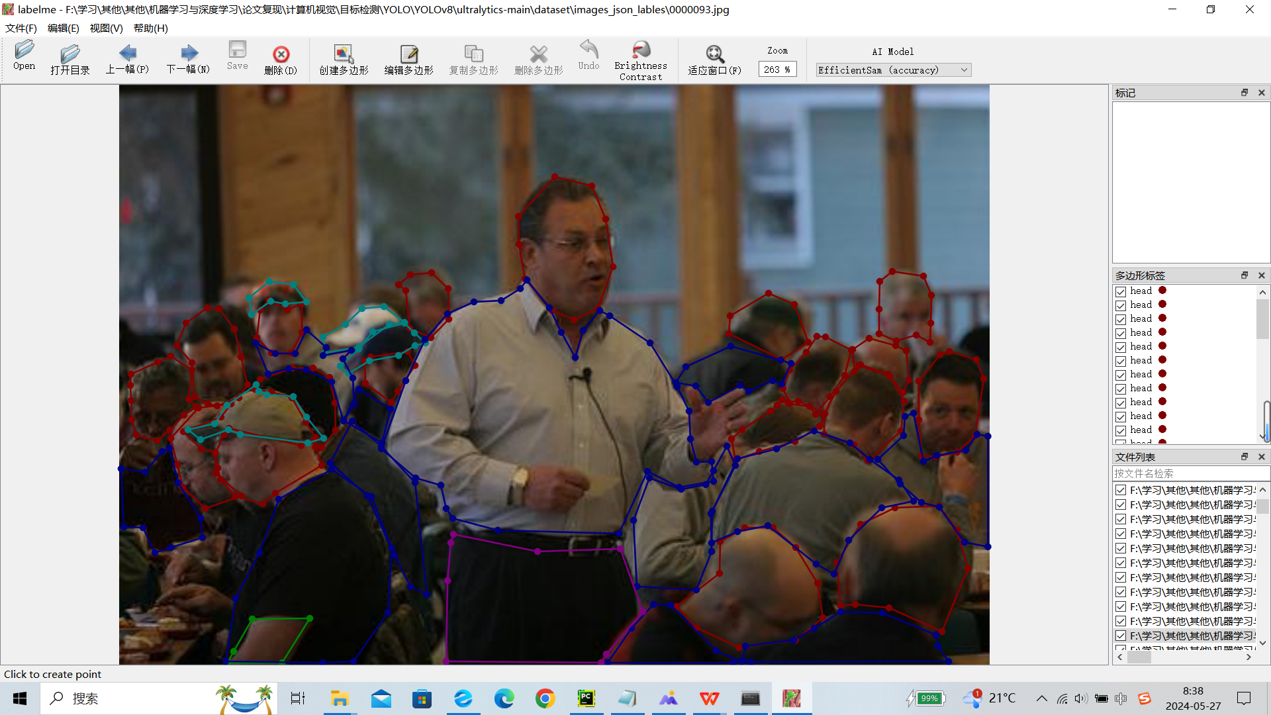
一、打标签

Slide 5
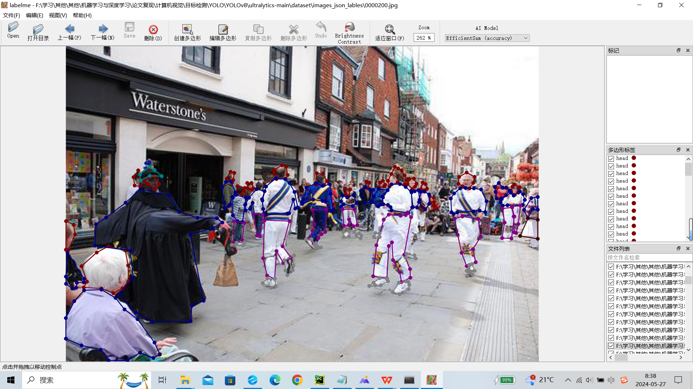
一、打标签

Slide 6
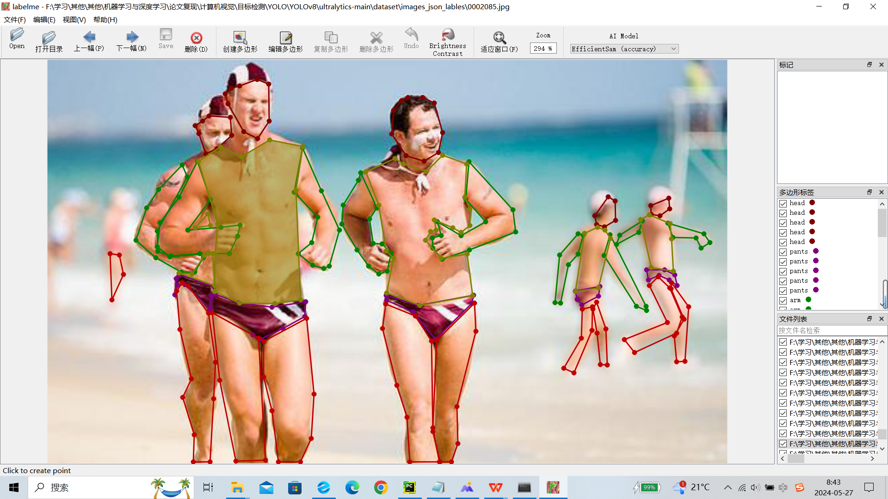
一、打标签

Slide 7
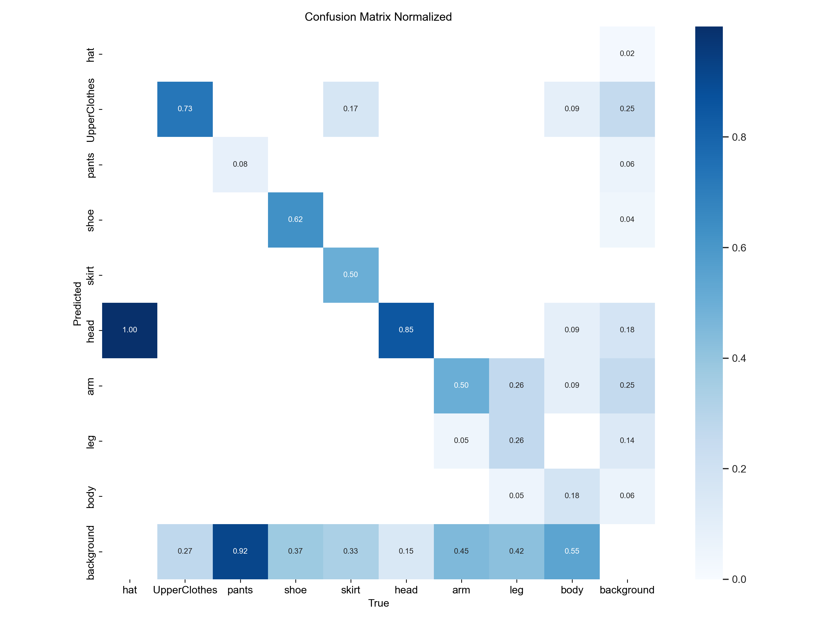
二、训练

Slide 8
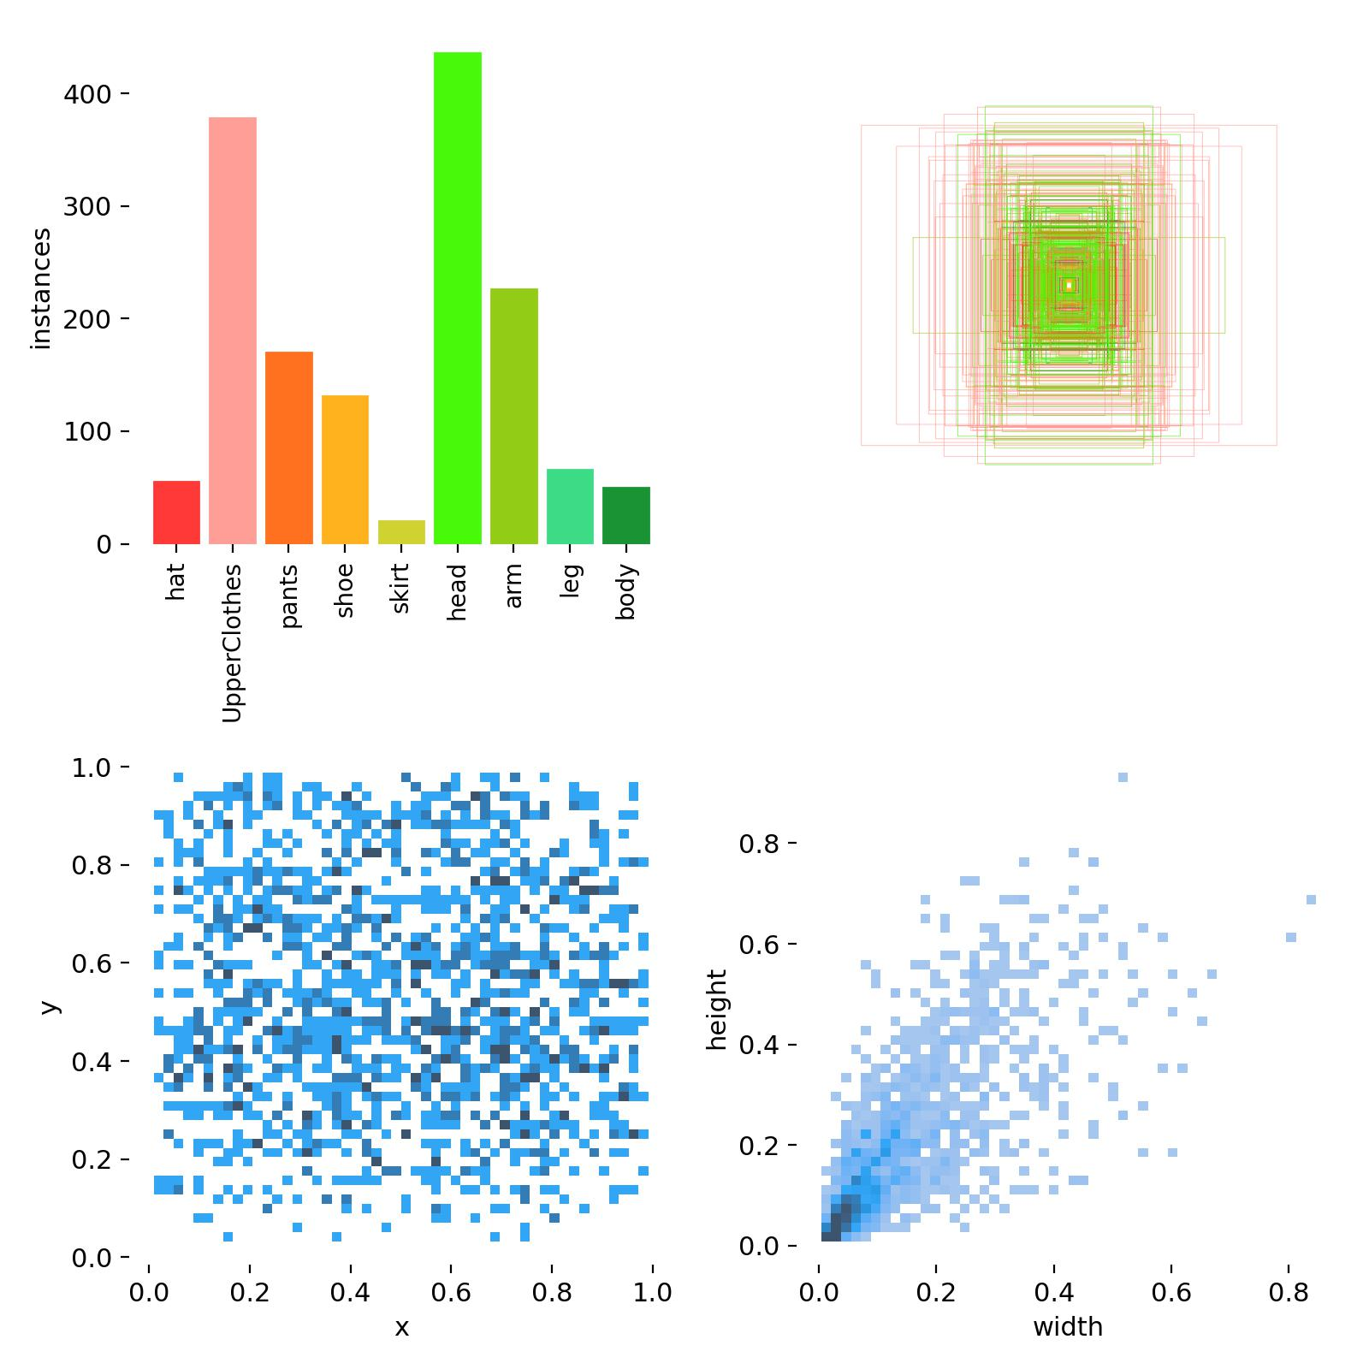
二、训练

Slide 9
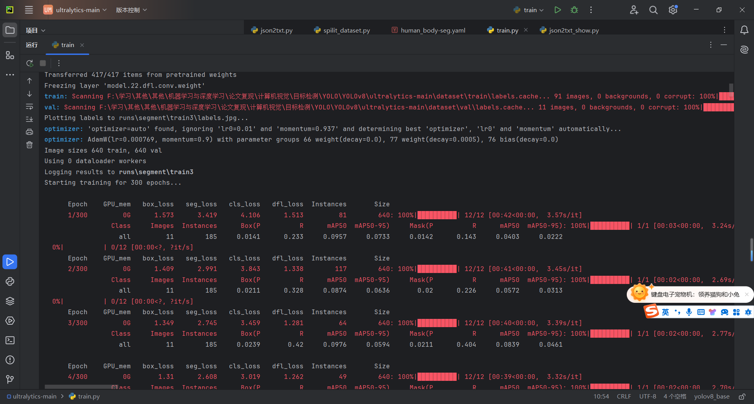
二、训练

Slide 10
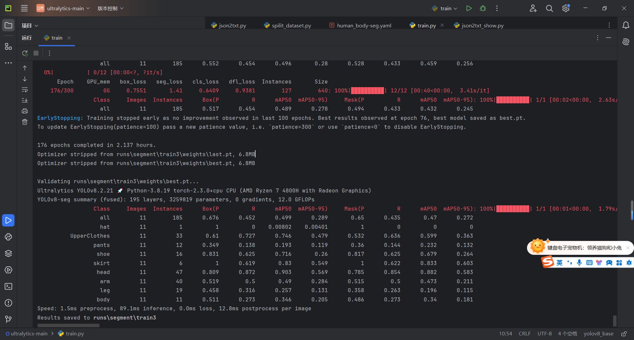
二、训练

Slide 11
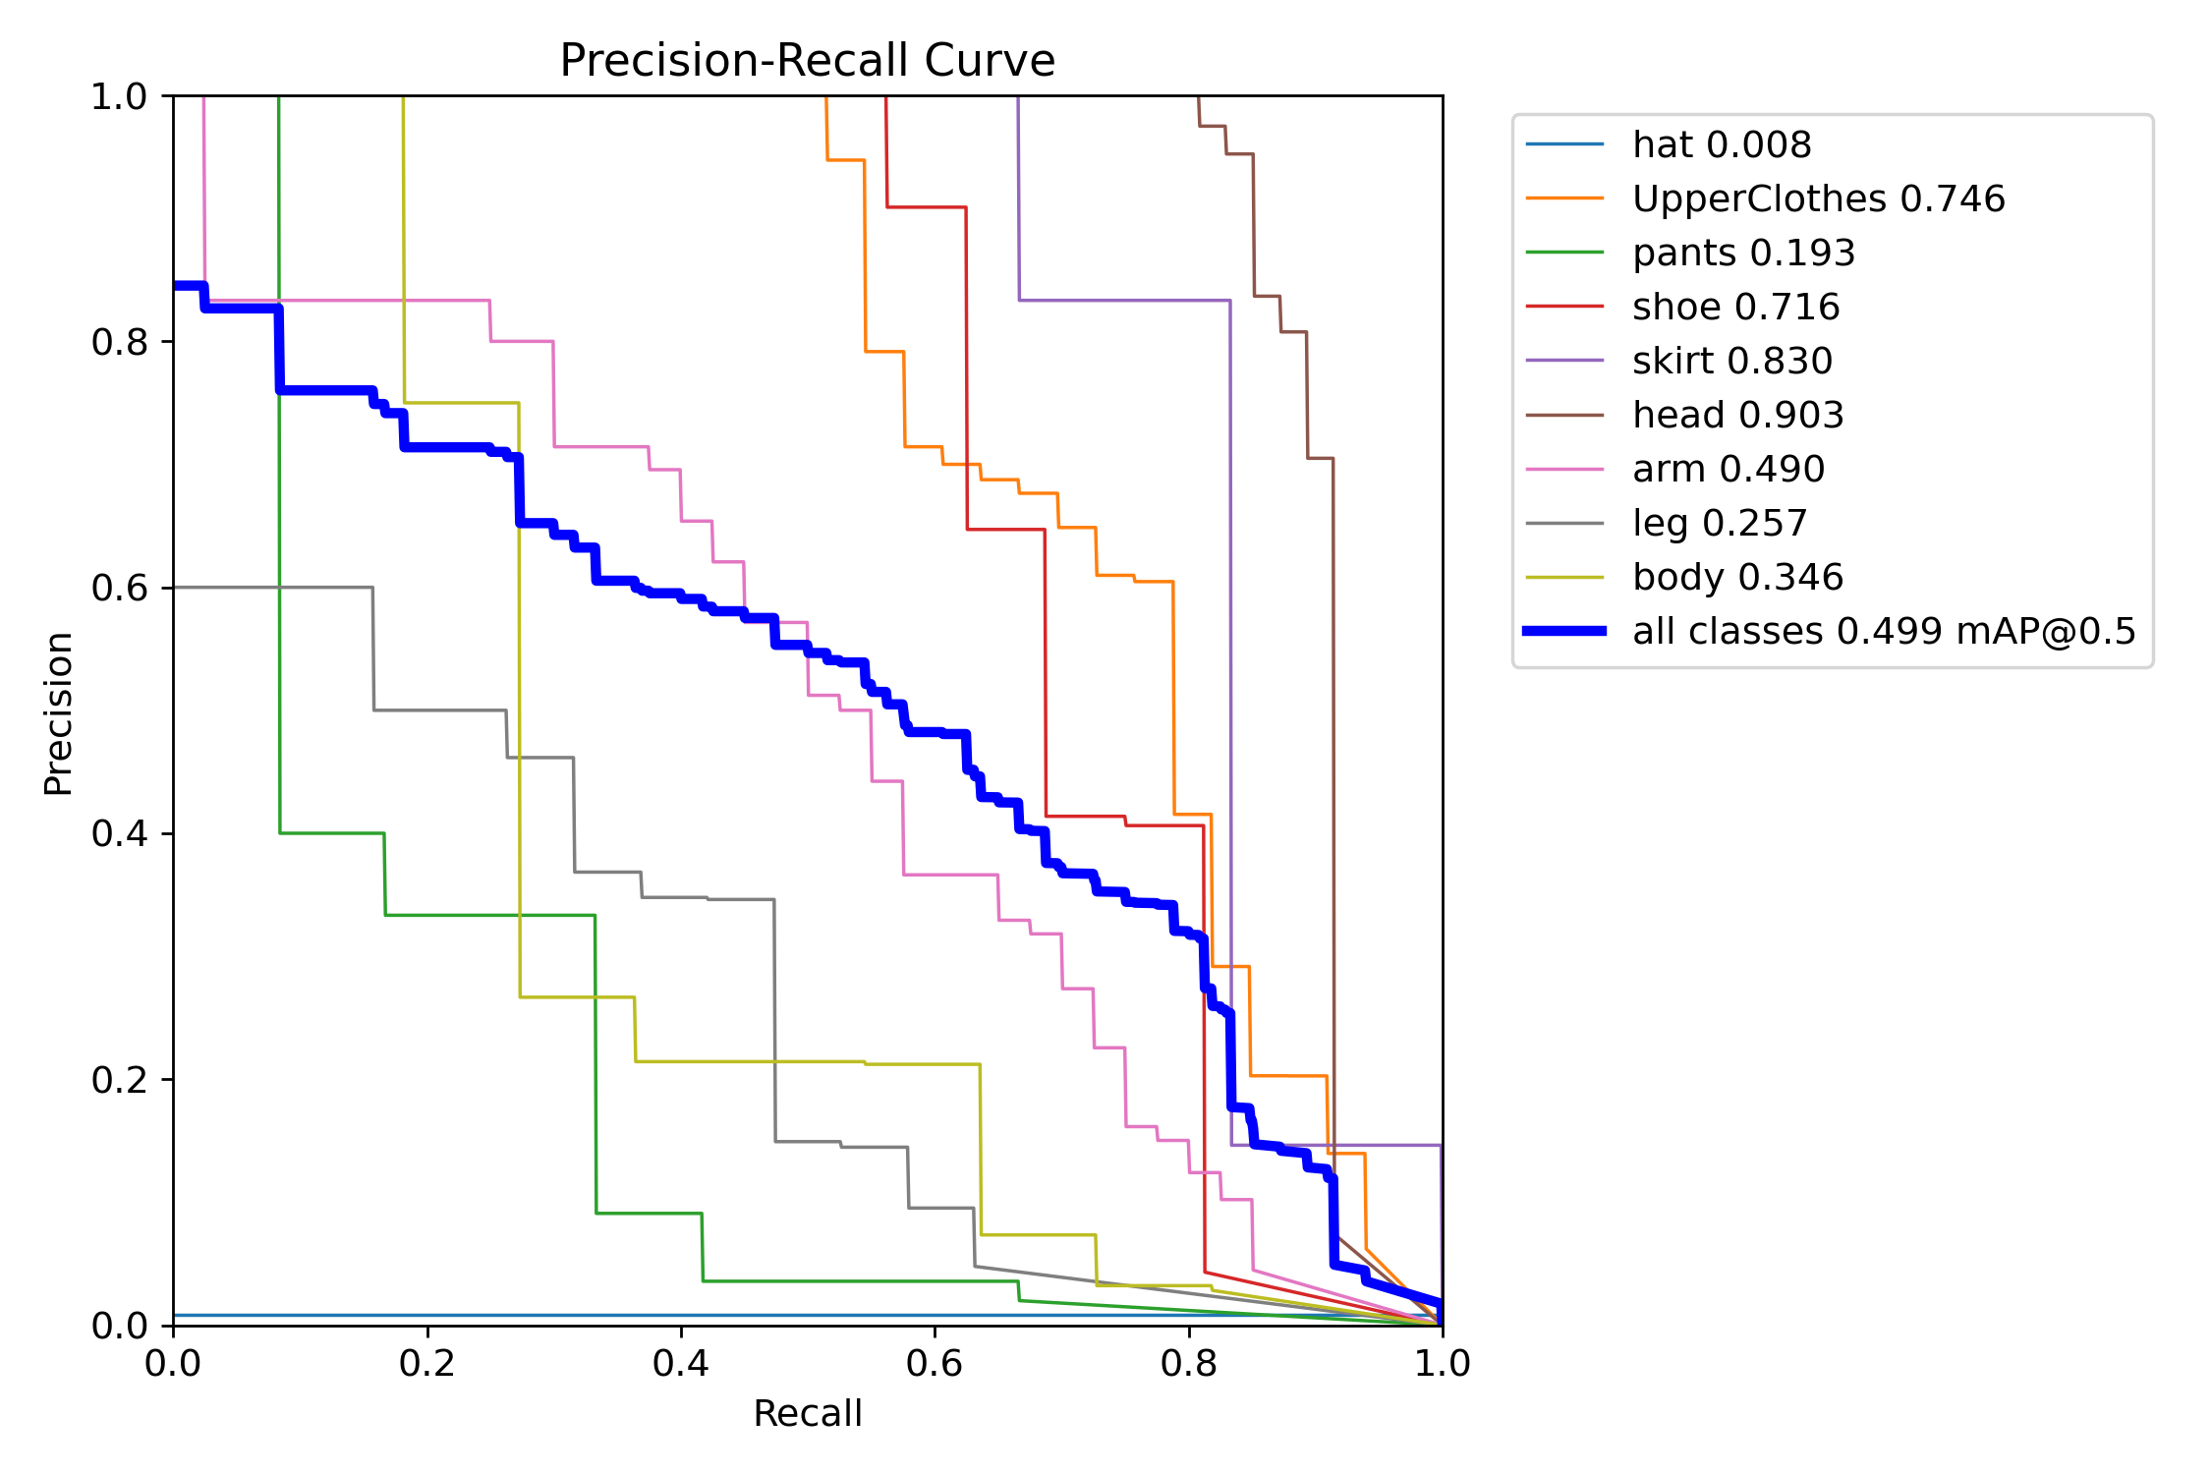
二、训练
不同类别物体在不同置信度阈值下的指标曲线
预测框的
P-R曲线

Slide 12
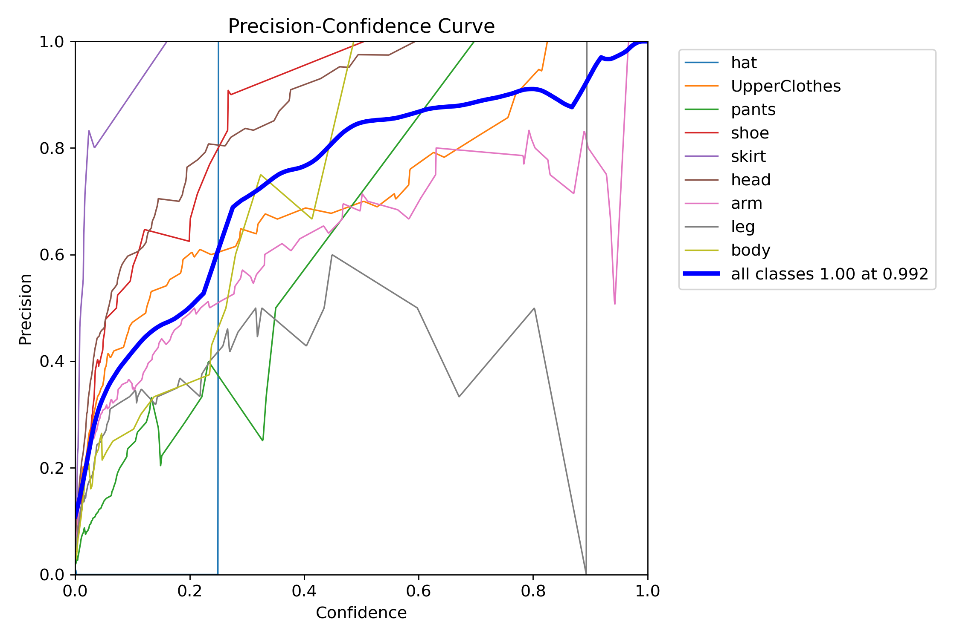
二、训练
不同类别物体在不同置信度阈值下的指标曲线
预测框的
准确率曲线

Slide 13
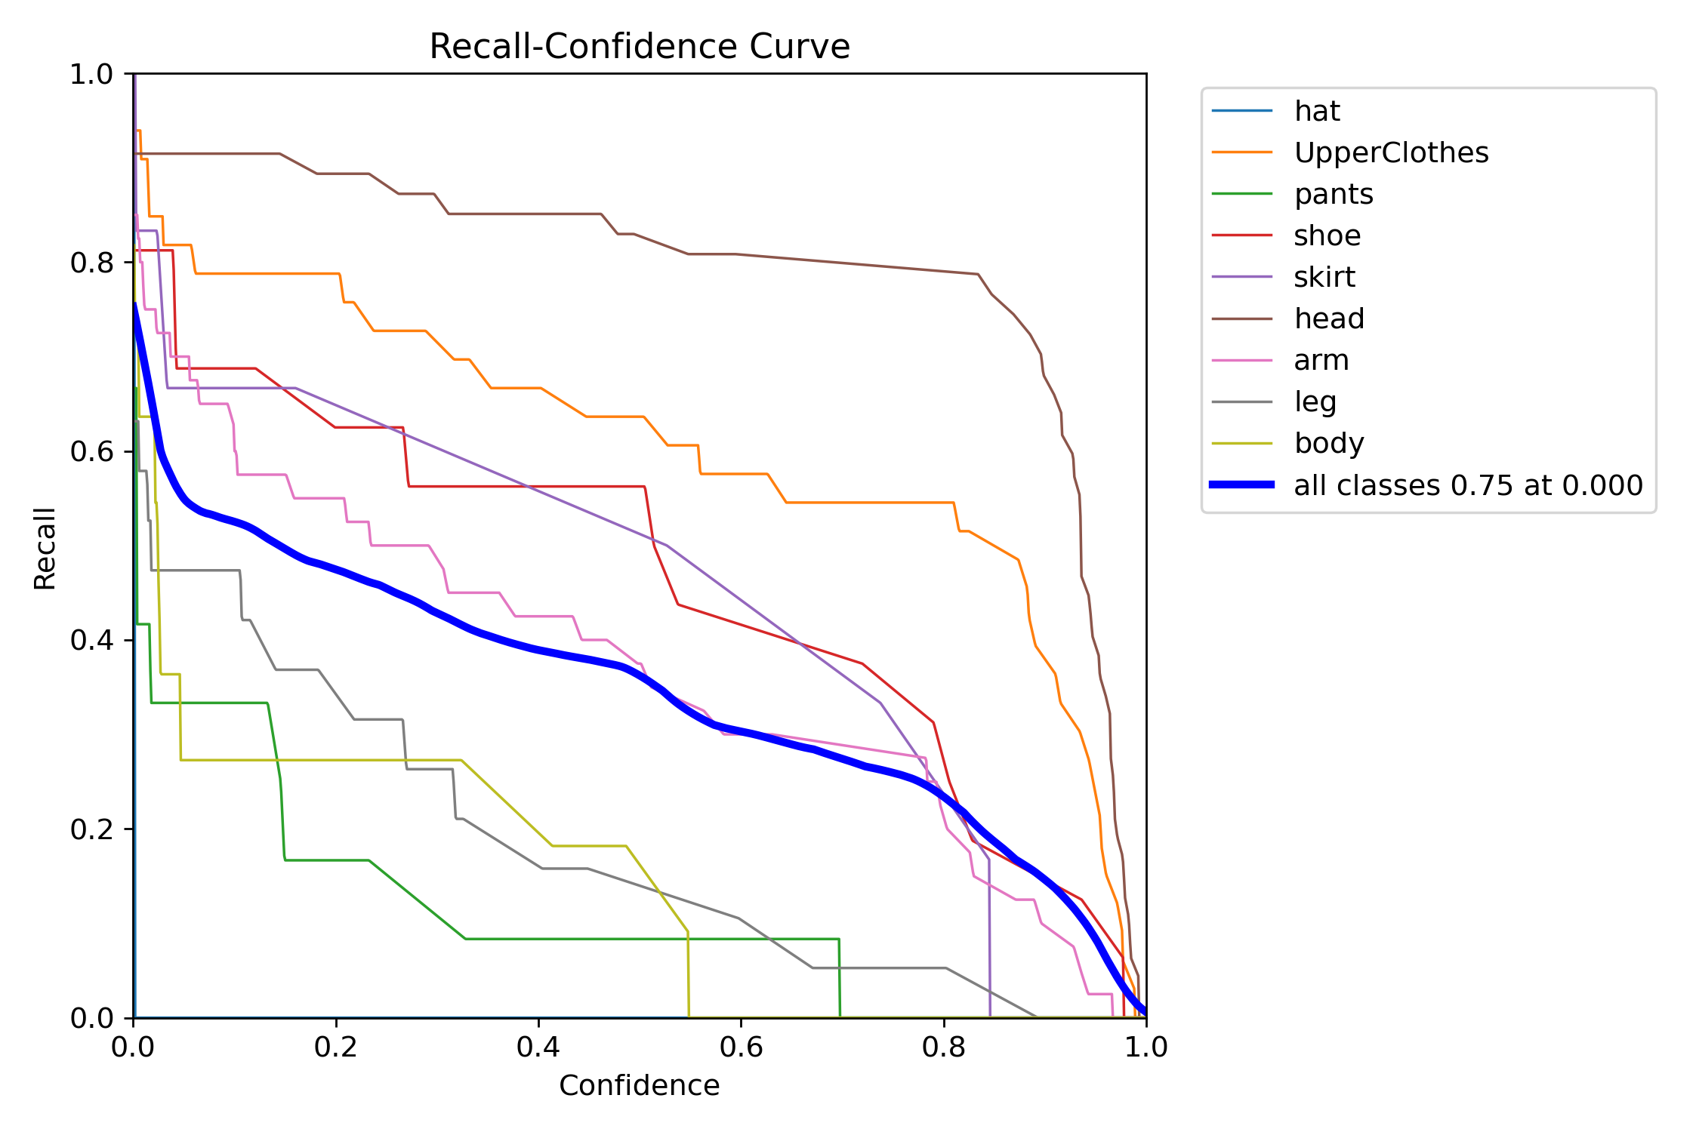
二、训练
不同类别物体在不同置信度阈值下的指标曲线
预测框的
召回率曲线

Slide 14
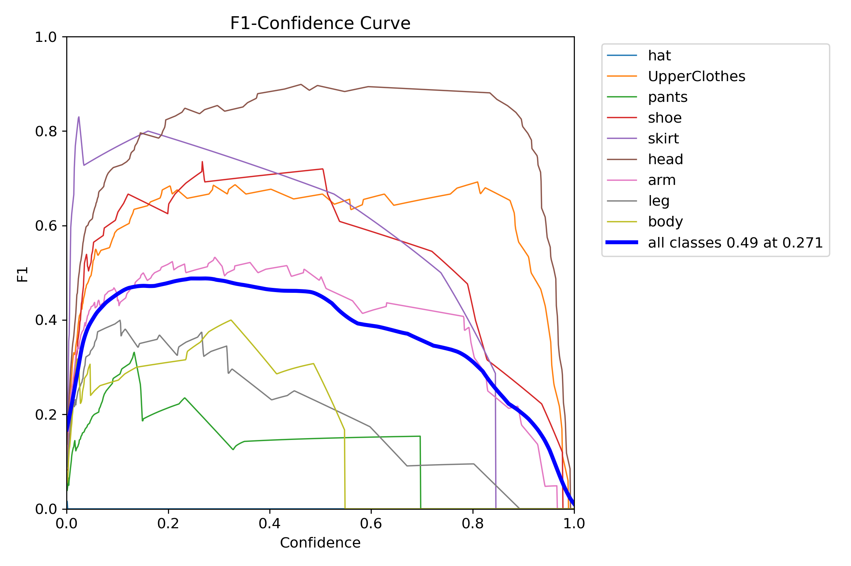
二、训练
不同类别物体在不同置信度阈值下的指标曲线
预测框的
F1曲线

Slide 15
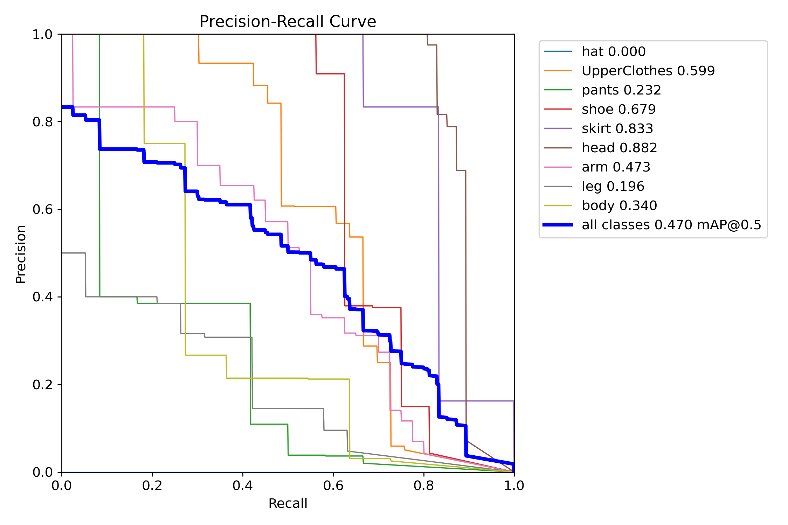
二、训练
不同类别物体在不同置信度阈值下的指标曲线
mask的
P-R曲线

Slide 16
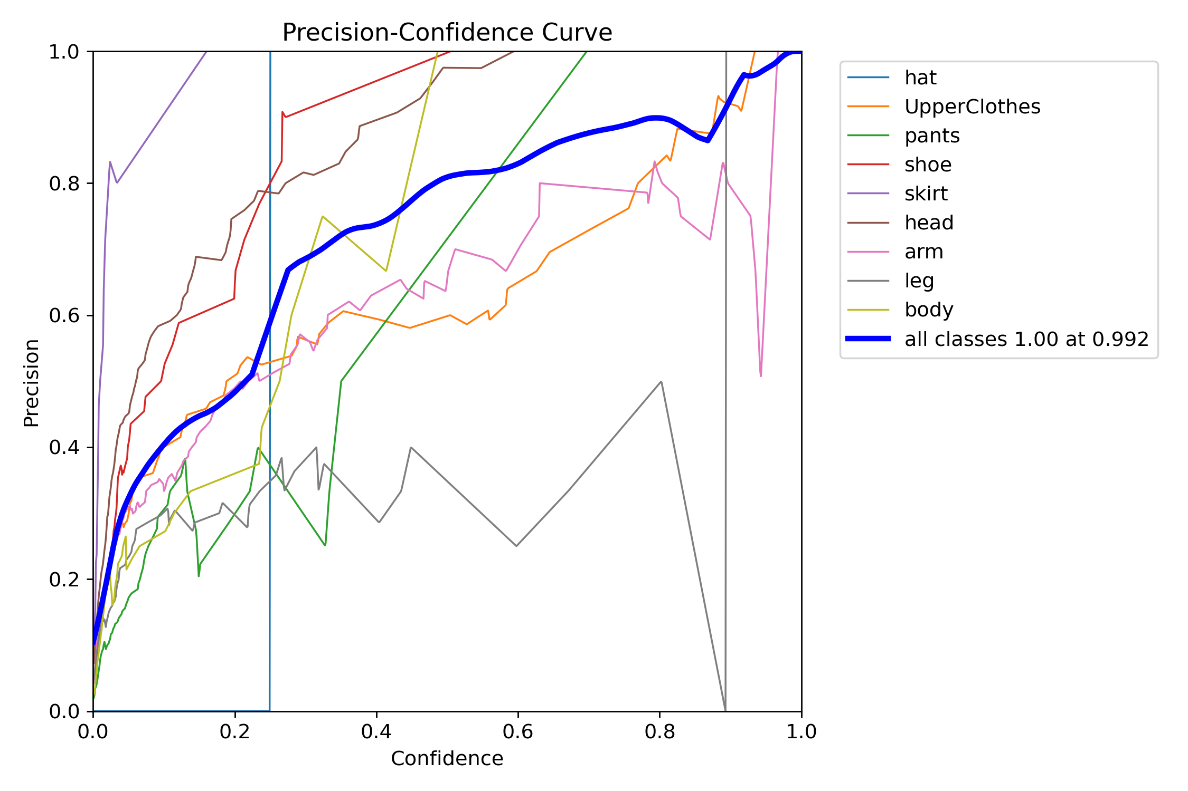
二、训练
不同类别物体在不同置信度阈值下的指标曲线
mask的
准确率曲线

Slide 17
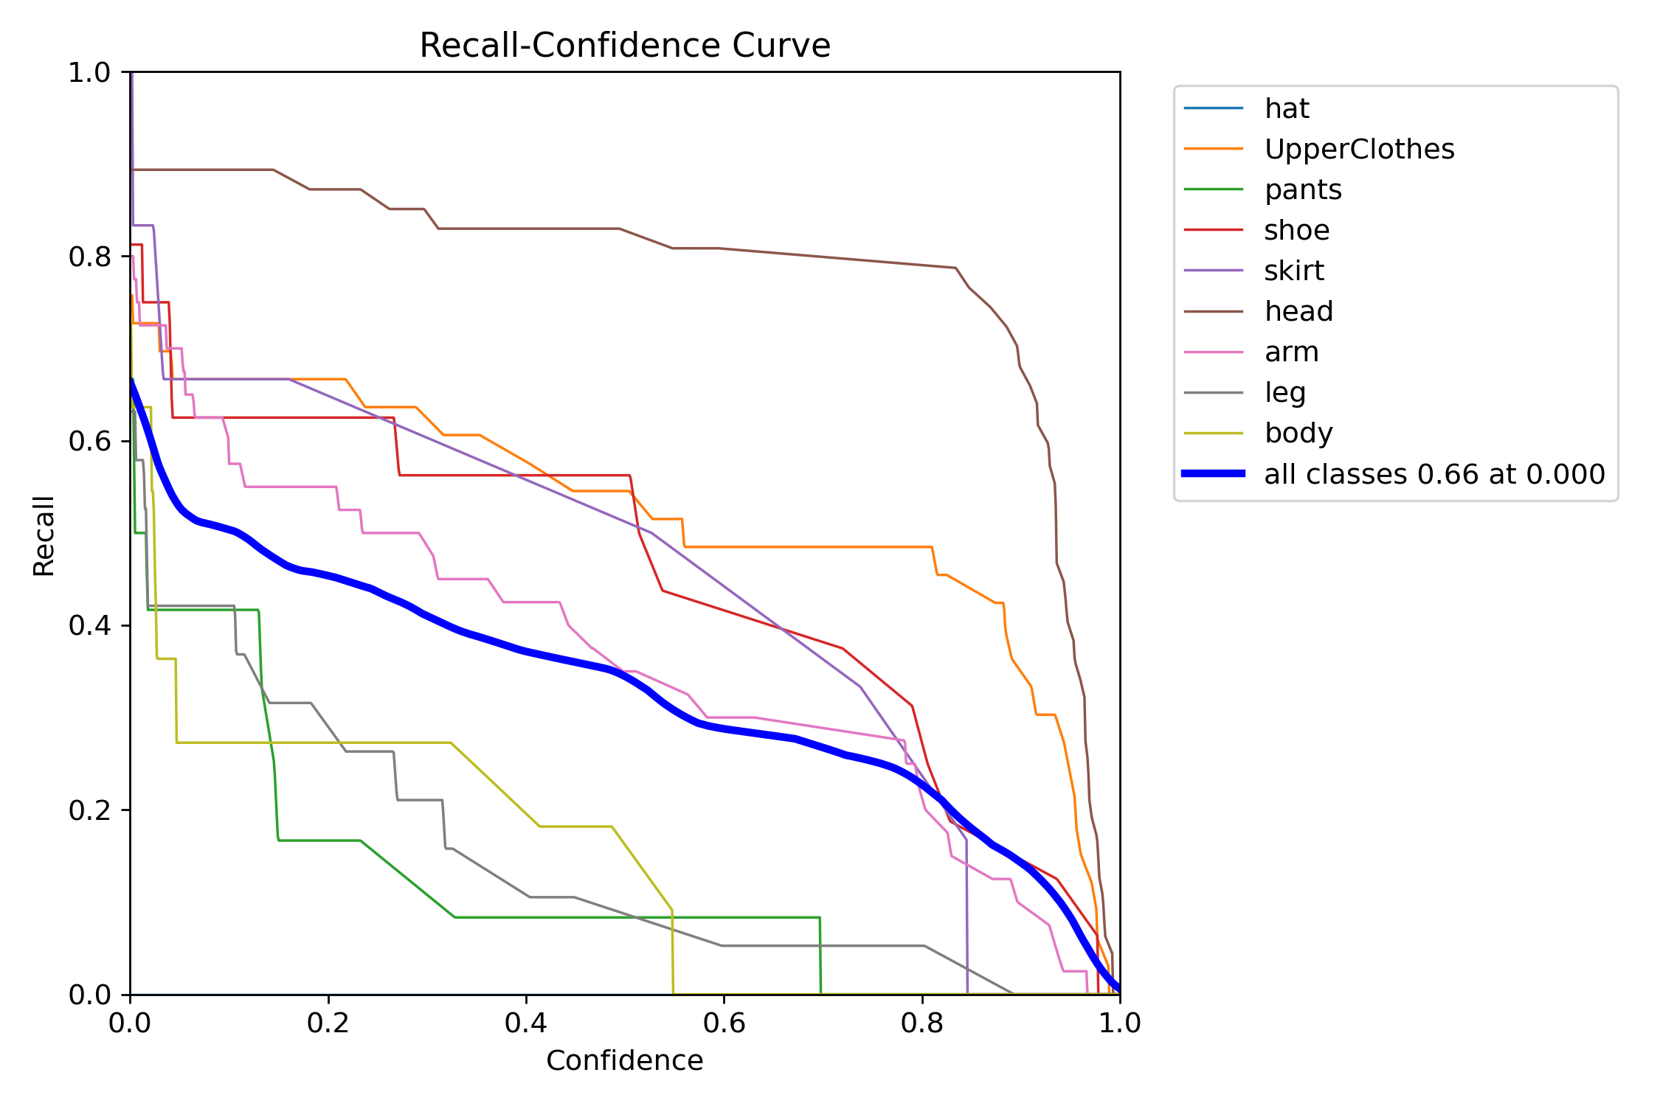
二、训练
不同类别物体在不同置信度阈值下的指标曲线
mask的
召回率曲线

Slide 18
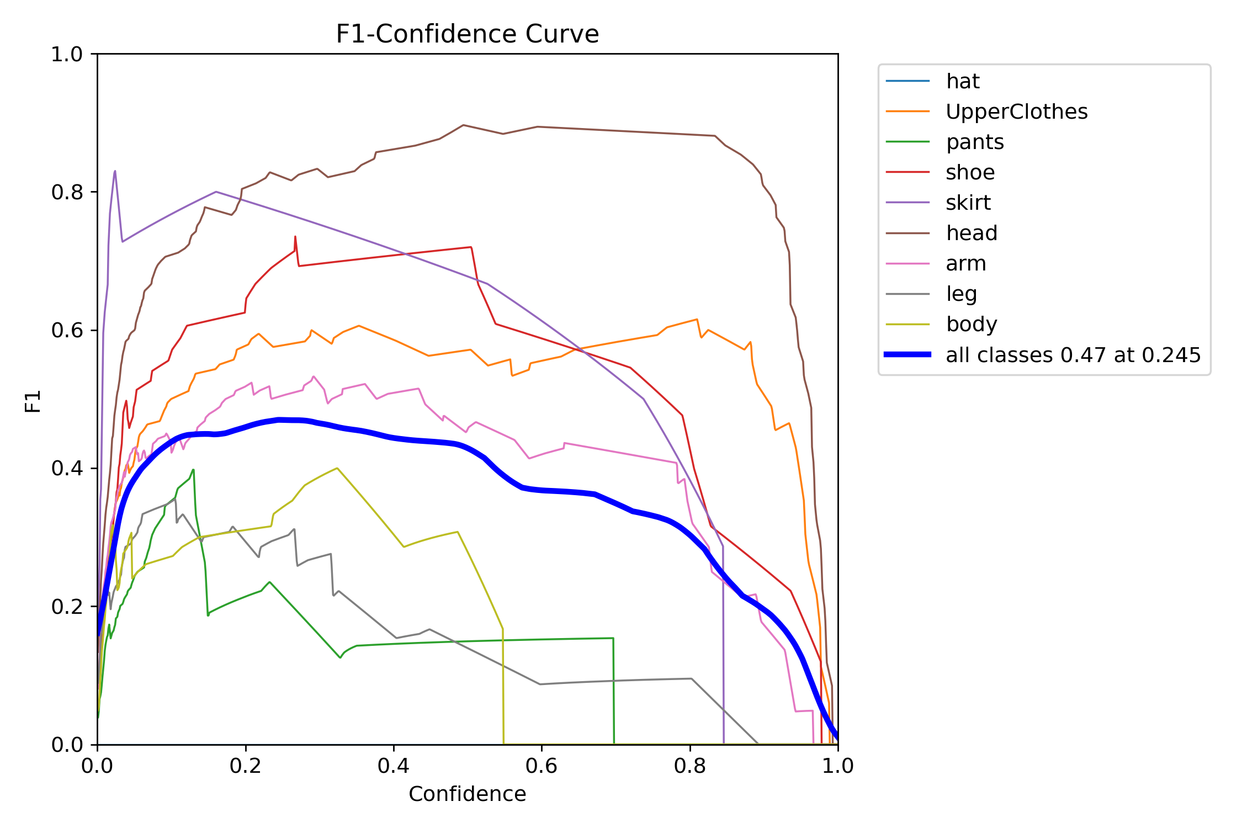
二、训练
不同类别物体在不同置信度阈值下的指标曲线
mask的
F1曲线

Slide 19
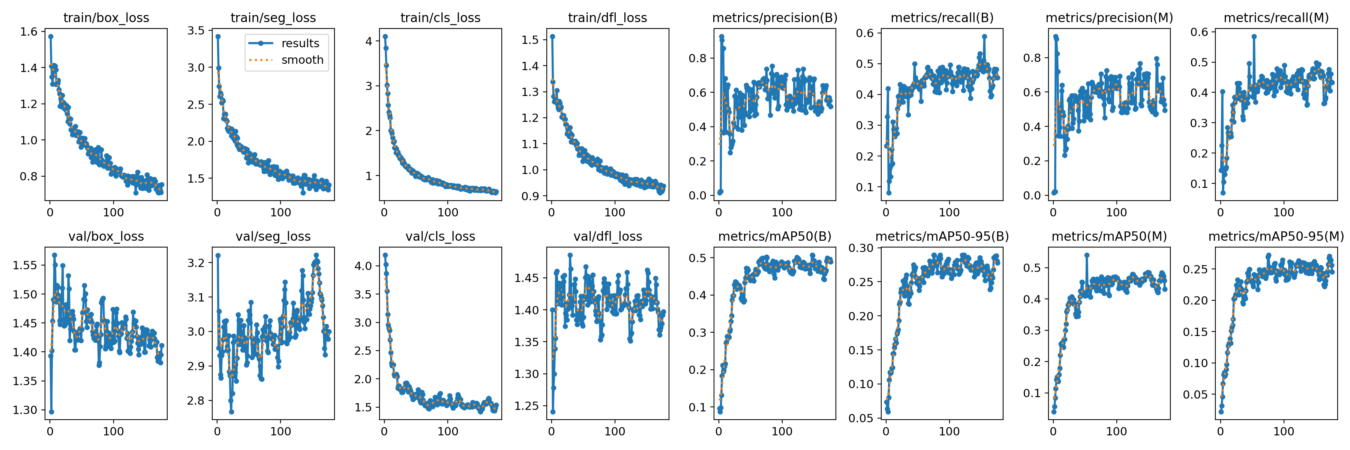
二、训练
所有曲线总结

Slide 20
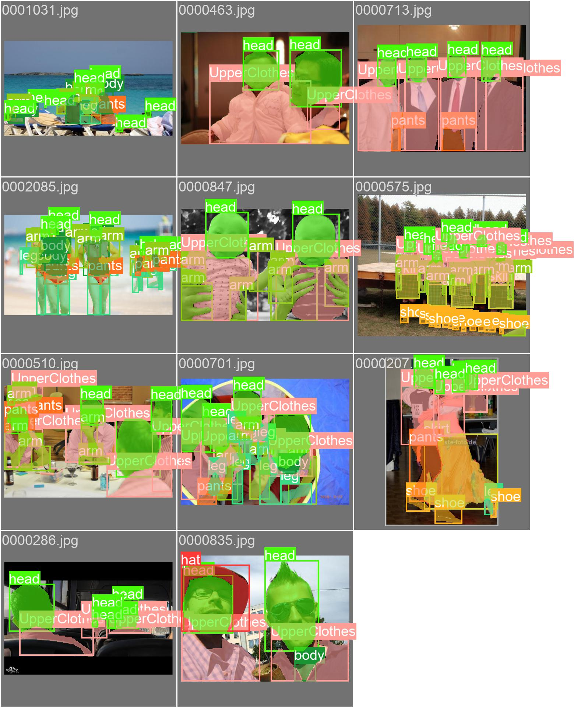
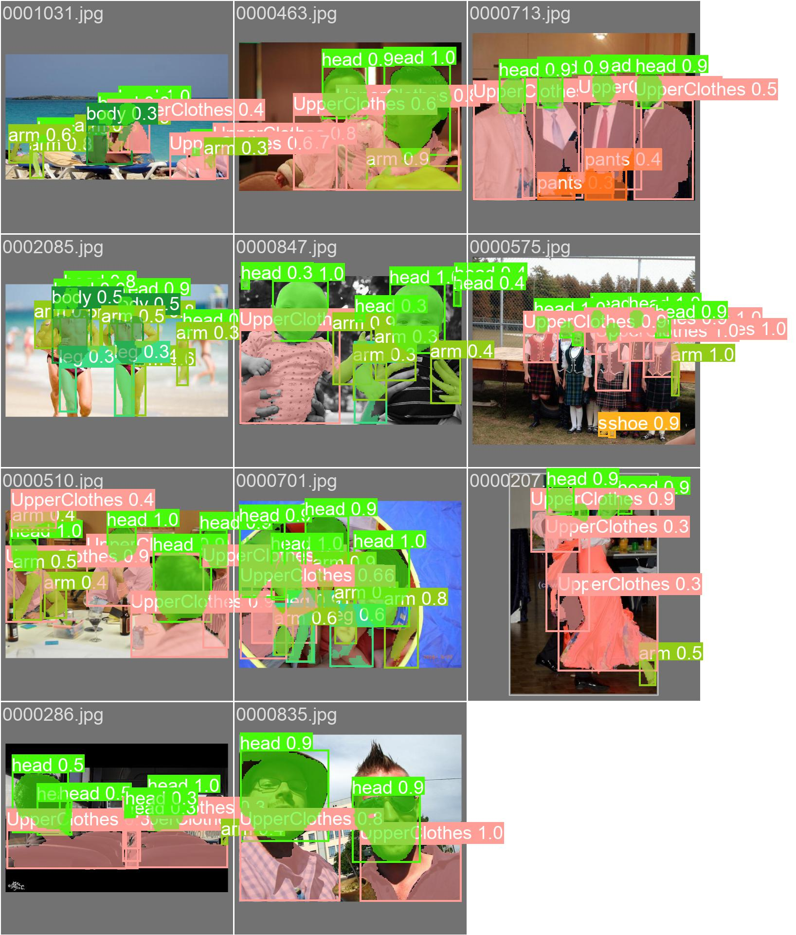
val_batch0
_labels
val_batch0
_pred

Slide 21
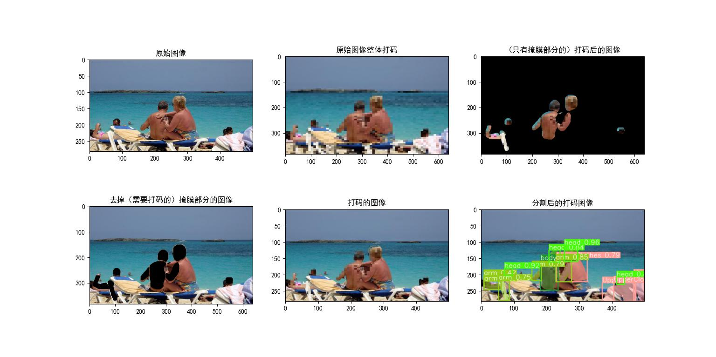
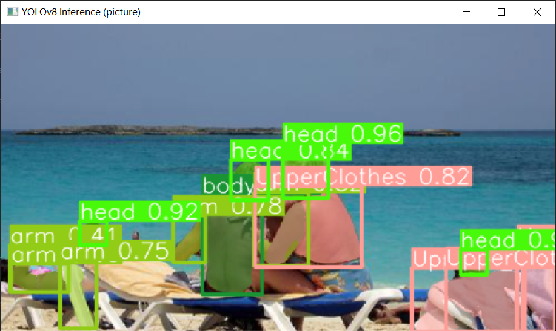
三、推理
对整个原图像打码
后的图像
打码后的图像
（只有掩膜部分）
原图像
打码
抠图
抠掉
掩膜
部分
去掉掩膜部分
的图像
打码图像
（无预测框和分割区域）
+
拼接
未打码的推理结果
打码的
推理结果
替换推理结果
中的图像

Slide 22
三、推理
对推理结果打码
打码过程中的图像

Slide 23
谢谢！

